Slide 1
أوراق عمل وحدة
( يظهر مهارة الإستعداد للعمل )
اعداد :
ميعاد أحمد الطنيجي

Slide 2
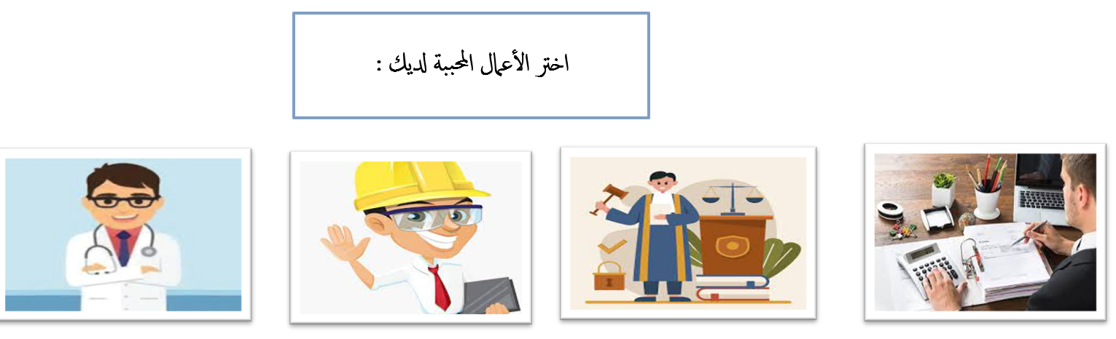
الدرس العاشر
المعيار | المخرج | عنوان الدرس | الوحدة
يتقبل النقد البناء من الآخرين | يحدد بوضوح ما يجب عليه تحقيقه من أهداف | تقبل النقد البناء | يظهر مهارة الإستعداد للعمل
بطاقة المهمات

